Slide 1
CHƯƠNG 7: QUẢN LÝ CHI PHÍ DỰ ÁN (PROJECT COST MANAGEMENT)

Slide 2
Khái niệm quản lý chi phi dự án
Chi phí là tài nguyên được tính trước để đạt được một mục tiêu. Chi phí thường được đo bằng đơn vị tiền tệ.
Quản lý chi phí dự án bao gồm những quy trình yêu cầu đảm bảo cho dự án được hoàn tất trong phạm vi ngân sách được phê chuẩn.

Slide 3
Khái niệm quản lý chi phi dự án
Quản lý chi phí gồm các tiến trình:
Lập kế hoạch cho nguồn tài nguyên (Resource Planning): xác định nguồn tài nguyên cần thiết để thực hiện dự án.
Ước lượng chi phí (Cost Estimating): ước tính chi phí về các nguồn tài nguyên để hoàn tất dự án.
Dự toán chi phí (Cost Budgeting): phân bổ toàn bộ chi phí ước tính vào từng hạng mục công việc thực hiện
Điều chỉnh chi phí (Cost control): điều chỉnh thay đổi Chi phí dự án.

Slide 4
Lập kế hoạch cho nguồn tài nguyên (Resource Planning)
Hoạch định nguồn lực liên quan đến việc xác định những tài nguyên vật lý (người, thiết bị, vật liệu) và số lượng được sử dụng để thực hiện các hoạt động của dự án.

Slide 5
Lập kế hoạch cho nguồn tài nguyên (Resource Planning)
Lập kế hoạch cho nguồn tài nguyên phụ thuộc vào bản chất của dự án và tổ chức. Một số câu hỏi cần cân nhắc:
Các khó khăn nào sẽ gặp khi thực hiện các công việc cụ thể trong dự án?
Có phạm vi nhất định nào ảnh hưởng đến nguồn tài nguyên?
Tổ chức đã thực hiện những công việc nào tương tự như dự án?
Tổ chức đó có đủ người, trang thiết bị và vật tư để thực hiện dự án?

Slide 6
Lập kế hoạch cho nguồn tài nguyên (Resource Planning)
Input:
Work breakdown structure (WBS): xác định các yếu tố của dự án sẽ cần các nguồn lực và do đó WBS là dữ liệu chính để hoạch định nguồn lực.
Historical information: thông tin lịch sử liên quan đến loại tài nguyên cần thiết cho công việc tương tự như dự án trước đó nên được sử dụng lại.
Scope statement: chứa sự chứng minh dự án và mục tiêu dự án, cả hai đều cần được xem xét một cách rõ ràng trong quá trình lập kế hoạch tài nguyên

Slide 7
Lập kế hoạch cho nguồn tài nguyên (Resource Planning)
Resource pool description: mô tả tài nguyên dự trữ sẳn có cần thiết cho việc lập kế hoạch tài nguyên dự án.
Organizational policies: các chính sách tổ chức đội dự án, thuê hoặc mua vật tư, thiết bị phải được xem xét trong quá trình lập kế hoạch tài nguyên dự án.

Slide 8
Lập kế hoạch cho nguồn tài nguyên (Resource Planning)
Tools and techniques:
Expert judgment:
Các đơn vị khác trong tổ chức thực hiện dự án.
Chuyên gia tư vấn
Chuyên gia kỹ thuật
Nhóm công nghiệp
Alternatives identification: chỉ định giải pháp thay thế

Slide 9
Ước lượng chi phí (Cost Estimating)
Ước lượng chi phí liên quan đến việc tính toán một xấp xỉ của chi phí của các nguồn lực cần thiết để hoàn thành các hoạt động của dự án

Slide 10
Ước lượng chi phí (Cost Estimating)
Inputs:
Work breakdown structure
Resource requirement
Resource rates: cá nhân hoặc nhóm chuẩn bị dự toán phải biết tỷ lệ đơn vị cho mỗi tài nguyên để tính toán chi phí dự án.
Activity duration estimates

Slide 11
Ước lượng chi phí (Cost Estimating)
Historical information:
Project files: các tài liệu được ghi nhận từ kết quả của các dự án trước
Cơ sở dữ liệu ước tính chi phí thương mại
Kiến thức của đội dự án.
Biểu đồ của tài khoản (Chart account): mô tả cấu trúc được sử dụng để báo cáo thông tin tài chính.

Slide 12
Ước lượng chi phí (Cost Estimating)
The tools and techniques
Analogous Estimating (Top-down)
Bottom-Up Estimating
Parametric Estimating
Expert Judgment
Three-Point Estimates
Project Management Estimating Software
Reserve Analysis

Slide 13
Ước lượng chi phí (Cost Estimating)
Analogous Estimating (Top-down): sử dụng chi phí thực tế trước đó, các dự án tương tự làm nền tảng cơ bản để làm ước tính mới.
Là kỹ thuật ước tính cho toàn bộ dự án, sau đó chia thành tỉ lệ phần trăm trong tổng số đối với mỗi giai đoạn hay công việc của dự án.
Do ước lượng từ trên xuống cần thông tin lịch sử nên không thể áp dụng cho dự án chưa từng thực hiện trước đây.
Cách ước lượng từ trên xuống thường có nguy cơ thất bại.

Slide 14
Ước lượng chi phí (Cost Estimating)
Bottom-Up Estimating: ước tính riêng từng nhóm công việc và tính toán con số tổng cộng.
Mất nhiều thời gian nhưng rất chính xác.
Yêu cầu người thực hiện phải biết rất rõ công việc tiến hành như thế nào, trung thực và chính xác

Slide 15
Ước lượng chi phí (Cost Estimating)
Parametric Estimating (tham số): sử dụng các đặc điểm riêng biệt trong dự án áp dụng phương thức toán học để ước tính chi phí.
Dùng cho các dự án lớn, có sẵn dữ liệu lịch sử.
Thông tin lịch sử bằng đơn vị công việc dùng làm cơ sở tính toán
Mô hình toán học được xây dựng gọi là công thức theo tham số trình bày mối quan hệ giữa các công việc.

Slide 16
Ước lượng chi phí (Cost Estimating)
Các phương pháp ước lượng theo tham số hiện nay:
COCOMO (Constructive Cost Model) dựa trên KLOC (Kilo Line of Codes)
Điểm chức năng (Function Point): một kỹ thuật đánh giá độc lập các chức năng liên quan trong triển khai hệ thống.
UseCase Point
COSMIC FFP (Full Function Point)

Slide 17
Ước lượng chi phí (Cost Estimating)
Three-Point Estimates: Khái niệm này bắt nguồn từ việc đánh giá chương trình và kỹ thuật đánh giá (PERT). PERT sử dụng ba ước tính để xác định một phạm vi gần đúng cho các chi phí của hoạt động.
Kỳ vọng (C_{M}): Chi phí hoạt động dựa trên đánh giá nỗ lực thực tế cho công việc cần thiết và bất kỳ chi phí dự đoán.
Lạc quan (C_{O}) Chi phí hoạt động dựa trên phân tích các kịch bản tốt nhất cho hoạt động này.
Bi quan (C_{P}). Chi phí hoạt động dựa trên phân tích của các kịch bản trường hợp xấu nhất cho hoạt động này.

Slide 18

Ước lượng chi phí (Cost Estimating)
PERT phân tích tính toán chi phí (C_{E}) hoạt động dự kiến:

Slide 19
Ước lượng chi phí (Cost Estimating)
Phân tích dự phòng (Reserve Analysis): Dự toán chi phí có thể bao gồm dự phòng rủi ro (đôi khi được gọi là phụ cấp dự phòng). Dự phòng có thể là một tỷ lệ phần trăm của chi phí ước tính, một số cố định, hoặc có thể được phát triển bằng cách sử dụng các phương pháp phân tích định lượng.
Chi phí Chất lượng (Cost of Quality): đưa chi phí của tất cả các hoạt động liên quan đến chất lượng vào ngân sách tổng thể.

Slide 20
Ước lượng chi phí (Cost Estimating)
Phân tích nhà cung cấp thầu (Vendor Bid Analysis): cần phải làm việc với một nhà thầu bên ngoài để có được dự án.

Slide 21
Ước lượng chi phí (Cost Estimating)
Outputs
Cost estimates: đánh giá định lượng các chi phí của các nguồn tài nguyên cần thiết để hoàn thành các hoạt động của dự án.
Supporting detail: hỗ trợ chi tiết cho việc ước lượng gồm:
Bảng mô tả phạm vi của công việc thường là WBS
Tài liệu cơ sở cho dự toán
Cost management plan: mô tả kế hoạch quản lý sự thay đổi của chi phí

Slide 22
Xác định ngân sách (Determine Budget)
Xác định ngân sách là quá trình tổng hợp dự toán chi phí của các hoạt động riêng biệt hoặc các gói công việc để thiết lập một đường mốc chi phí (Cost Baseline) được phê chuẩn, bao gồm tất cả các ngân sách phê chuẩn.

Slide 23
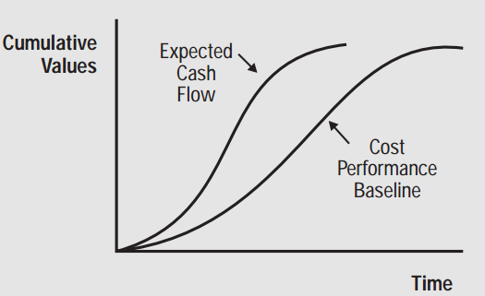
Xác định ngân sách (Determine Budget)

Slide 24
Xác định ngân sách (Determine Budget)
Inputs:
Activity Cost Estimates
Basis of Estimates
Scope Baseline
Scope Statement.
Work breakdown structure
WBS dictionary
Project Schedule
Resource Calendars
Contracts
Organizational Process Assets

Slide 25
Xác định ngân sách (Determine Budget)
Tools and Techniques
Cost Aggregation: Dự toán chi phí được tổng hợp bởi các gói công việc trong WBS. Các dự toán chi phí của các gói công việc được tổng hợp cho các cấp cao hơn của WBS (chẳng hạn như kiểm soát tài khoản) và cuối cùng cho toàn bộ dự án.
Reserve Analysis
Expert Judgment
Historical Relationships
Funding Limit Reconciliation: đối chiếu kinh phí giới hạn, để chắc chắn rằng dự án trong phạm vi chi phí hợp lý.

Slide 26
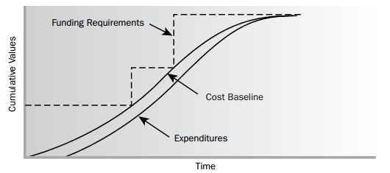
Xác định ngân sách (Determine Budget)
Outputs
Cost Performance Baseline: được sử dụng để đo lường, giám sát và kiểm soát chi phí hiệu suất tổng thể dự án.

Slide 27
Xác định ngân sách (Determine Budget)
Project Funding Requirements: yêu cầu tổng kinh phí và yêu cầu tài trợ định kỳ (ví dụ, quý, năm) có nguồn gốc từ đường mốc chi phí.
Project Document Updates
Risk register.
Cost estimates.
Project schedule.

Slide 28
Kiểm soát chi phí (Control Cost)
Theo dõi tình trạng dự án để cập nhật ngân sách dự án.
Quản lý thay đổi đường cơ sở chi phí.
Cập nhật ngân sách liên quan đến chi phí thực tế chi tiêu cho đến thời điểm hiện tại.

Slide 29
Kiểm soát chi phí (Control Cost)
Kiểm soát chi phí dự án bao gồm:
Ảnh hưởng của nhân tố tạo ra sự thay đổi của đường mốc chi phí.
Đảm bảo rằng tất cả các yêu cầu thay đổi được thực hiện một cách kịp thời.
Quản lý các thay đổi thực tế khi chúng xảy ra.
Đảm bảo chi phí không vượt quá kinh phí được phê chuẩn

Slide 30
Kiểm soát chi phí (Control Cost)
Kiểm soát chi phí dự án bao gồm:
Giám sát hiệu quả chi phí.
Giám sát hiệu suất làm việc.
Ngăn chặn thay đổi không được chấp thuận bao gồm trong chi phí báo cáo hoặc sử dụng tài nguyên
Thông báo cho các bên liên quan của tất cả các thay đổi liên quan đến chi phí đã được phê duyệt .
Hành động để mang lại chi phí vượt dự kiến trong giới hạn có thể chấp nhận được

Slide 31
Kiểm soát chi phí (Control Cost)
Tool and techniques
Quản lý giá trị đạt được (Earned value management -EVM): đo mức độ dự án đang thực hiện so với kế hoạch.
Dự báo
To-Complete Performance Index: một phép tính được sử dụng để tính toán xem dự án phải thực hiện như thế nào trong ngân sách được phê chuẩn.
Xem xét hiệu suất.
Phần mềm quản lý dự án
Phân tích sự thay đổi

Slide 32
Kiểm soát chi phí (Control Cost)
Cách tính ngân sách:
Ghi ra ngân sách tại thời điểm hoàn thành (Budget at completion -BAC): Đây là tổng ngân sách có thể có cho dự án.
Sau đó nhân với % kế hoạch hoàn thành
Kết quả là ngân sách dự trù cho tổng chi phí sẽ chi tiêu cho một công việc trong suốt một giai đoạn định trước(Planned Value - PV).
PV=BAC*%Kế hoạch hoàn thành

Slide 33
Kiểm soát chi phí (Control Cost)
Kế hoạch hoàn thành:
Nếu nhóm dự án đã thực hiện 300 giờ làm việc cho đến thời điểm hiện tại trên tổng số giờ của dự án là 1.000 giờ, thì % kế hoạch hoàn thành của toán bộ dự án là 30%

Slide 34
Kiểm soát chi phí (Control Cost)
Ví dụ: Nếu BAC là $ 200.000, và % kế hoạch của toàn bộ là 30%, giá trị gia tăng theo kế hoạch là:
PV= $ 200.000 x 30% = $ 60.000.

Slide 35
Kiểm soát chi phí (Control Cost)
Earned Value (EV):
Giá trị đạt được cho biết nhóm dự án đang làm việc như thế nào?
Giá trị đạt được của dự án có thể gửi đến khách hàng cho đến thời điểm hiện tại.
% thực tế hoàn thành: VD nhóm dự án đã thực hiện 300 giờ làm việc cho đến thời điểm hiện tại trên tổng số 1.000. Nhưng họ thực sự hoàn thành 35% công việc=> % thực tế hoàn toàn là 35%.
EV= BAC * % thực tế hoàn thành

Slide 36
Kiểm soát chi phí (Control Cost)
Schedule Performance Index SPI: Chỉ số thực hiện lịch biểu
Cho biết tiến độ của dự án sớm hay chậm hơn kế hoạch.
Nếu SPI < 1 => EV<PV: chậm tiến độ
Nếu SPI > 1 => EV>PV: sớm hơn kế hoạch
SPI=EV / PV

Slide 37
Kiểm soát chi phí (Control Cost)
Schedule Variance-SV: Sự thay đổi lịch
Sự khác biệt giữa kế hoạch và giá trị thực sự đạt được.
SV = EV – PV

Slide 38
Kiểm soát chi phí (Control Cost)
Chi phí thực sự(Actual Cost-AC): chi phí thực sự của công việc được thực hiện (ACWP= Actual Cost of Work Performed), là tổng cộng các chi phí trực tiếp hay gián tiếp trong việc hoàn tất công việc trong một giai đoạn định trước.
Cost Performance Index (CPI): là tỷ số giữa giá trị thu được và chi phí thật sự.
Nếu CPI=1 thì phù hợp.
Nếu CPI<1 thì vượt ngân sách.
CPI = EV / AC

Slide 39

Kiểm soát chi phí (Control Cost)
Chi phí phát sinh (Cost Variance-CV)
CV cho biết sự khác biệt giữa kế hoạch chi tiêu và những chi phí thực sự.
To-Complete Performance Index (TCPI)
CV = EV – AC

Slide 40
Kiểm soát chi phí (Control Cost)
Dự báo:
Ước tính lúc hoàn thành (Estimate at Completion EAC): giúp tính toán tổng chi phí khi dự án hoàn thành
Ước tính để hoàn thành (ETC): cho biết sẽ chi tiêu nhiều hơn bao nhiêu cho dự án.
EAC = BAC / CPI
ETC = EAC – AC

Slide 41
Kiểm soát chi phí (Control Cost)
Phát sinh lúc hoàn thành (Variance at Complete-VAC): dự đoán phát sinh khi thực hiện dự án
VAC = BAC - EAC

Slide 42
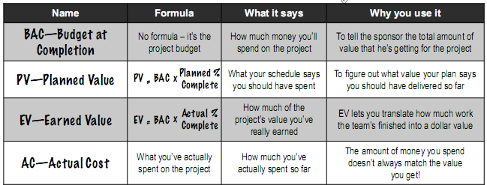
Kiểm soát chi phí (Control Cost)

Slide 43
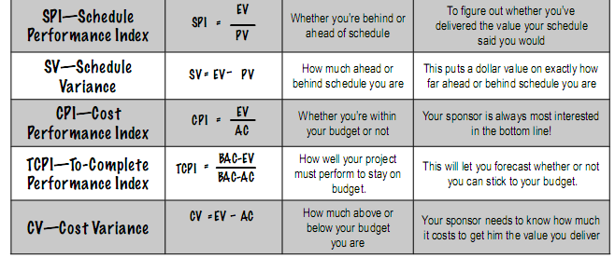
Kiểm soát chi phí (Control Cost)

Slide 44
Bài tập
Giả sử một dự án thực hiện trong 1 năm:
PV = 23.000$ EV = 20.000$ AC = 25.000$ BAC = 120.000$
Tính độ lệch chi phí (cost variance), độ lệch lịch biểu (schedule variance), chỉ số hiệu suất chi phí (cost performance index - CPI), và chỉ số hiệu suất lịch biểu (schedule performance index - SPI) của dựán này.
Dựán đi trước hay đi sau lịch biểu? Dự án trong phạm vi ngân sách hay vượt ngân sách
Dùng CPI để tính giá trị EAC cho dự án này. Dự án được thực hiện tốt hơn hay xấu hơn so với kế hoạch?
Dùng SPI để ước lượng dựán sẽ kết thúc sau bao lâu.

Slide 45
Bài tập
Dự án của bạn có tổng ngân sách là $ 300.000. Bạn kiểm tra hồ sơ dự án và thấy rằng bạn đã dành $175.000 cho đến nay.
Nhóm nghiên cứu đã hoàn thành 40% công việc của dự án, nhưng khi bạn kiểm tra lịch trình nó nói rằng họ đã hoàn thành 50% công việc.
Tính:

Slide 46
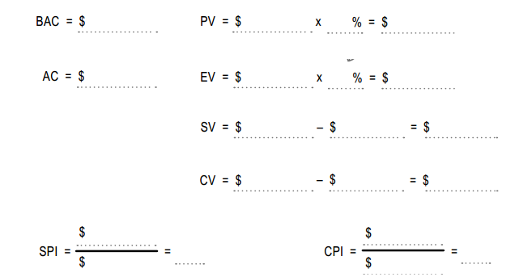
Bài tập

Slide 47
Bài tập
Bạn đang quản lý một dự án xây dựng đường cao tốc.Tổng ngân sách của bạn là $ 650.000, và có tổng cộng khoảng 7.500 giờ làm việc dự kiến. Bộ phận kế toán cho bạn biết rằng bạn đã nhận tổng cộng là $400.000.Theo kế hoạch, nhóm dự án của bạn đã làm việc 4.500 giờ, quản đốc cho phép nhóm dự án được làm thêm, và họ đã thực sự làm việc 5.100. Tính giá trị thu được

Slide 48
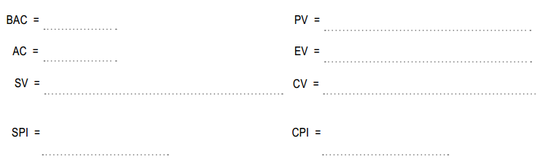
Bài tập

